Slide 1
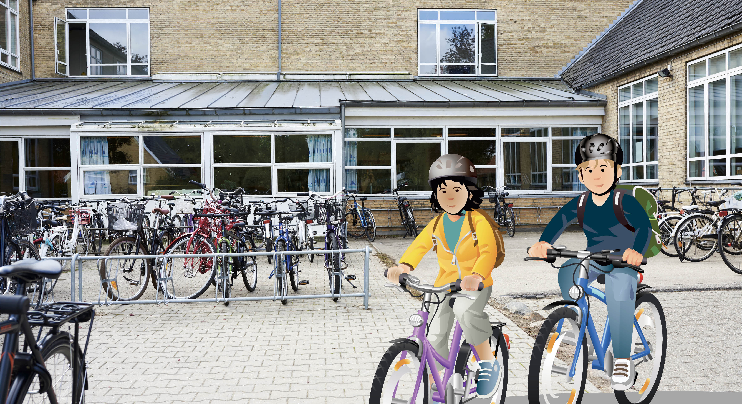
Elever som trafikeksperter
Engineer the future

Slide 2
Elever som trafikeksperter

Slide 3
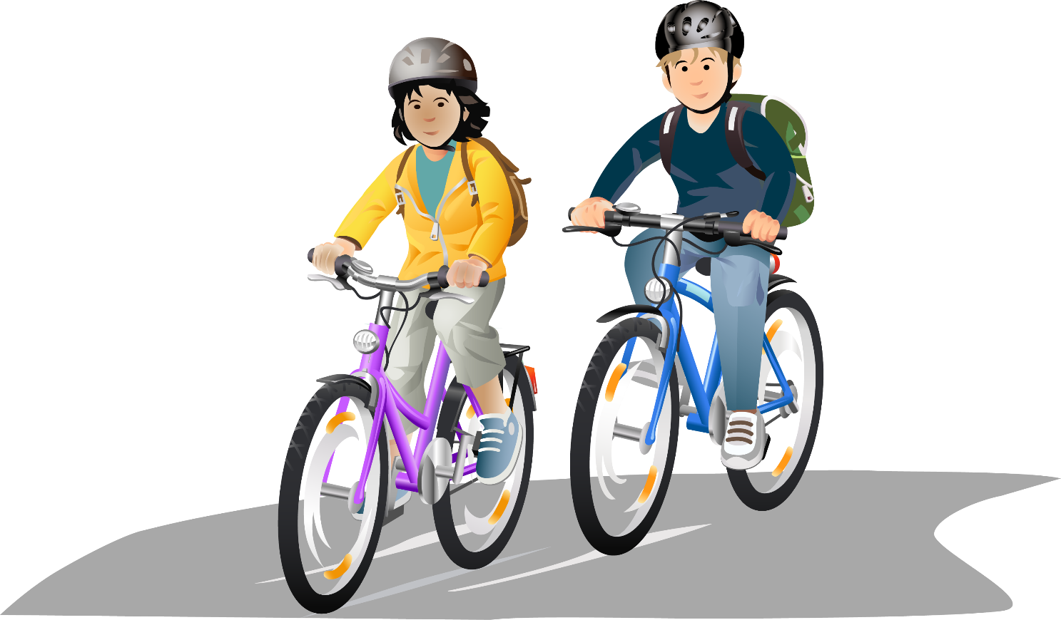
Elever som trafikeksperter
Der er sket stor forandring i måden vi transporterer os på. Der er kommet flere biler på vejene. Antallet af børn og unge der kommer til skole på egen hånd, er faldet de seneste årtier. Flere bliver kørt og det betyder at ved de fleste skoler i Danmark, er der nogle udfordringer med trafikken. Dem der kender mest til skolevejene, er jer. I kommer der hver dag.

Slide 4
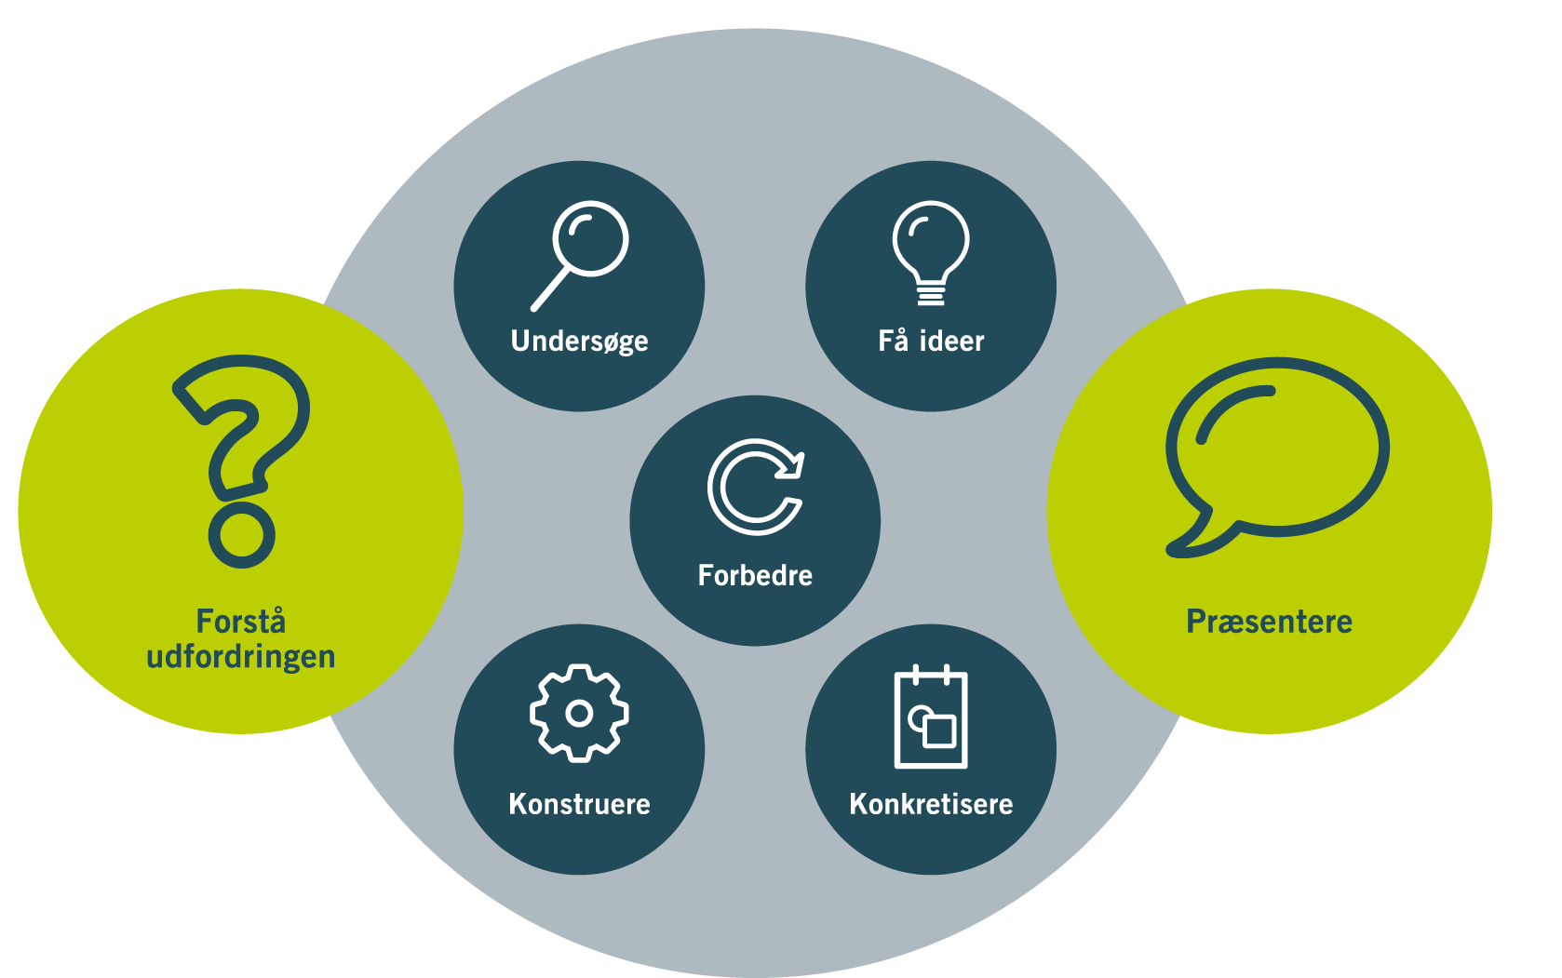
Engineering designprocessen

Slide 5
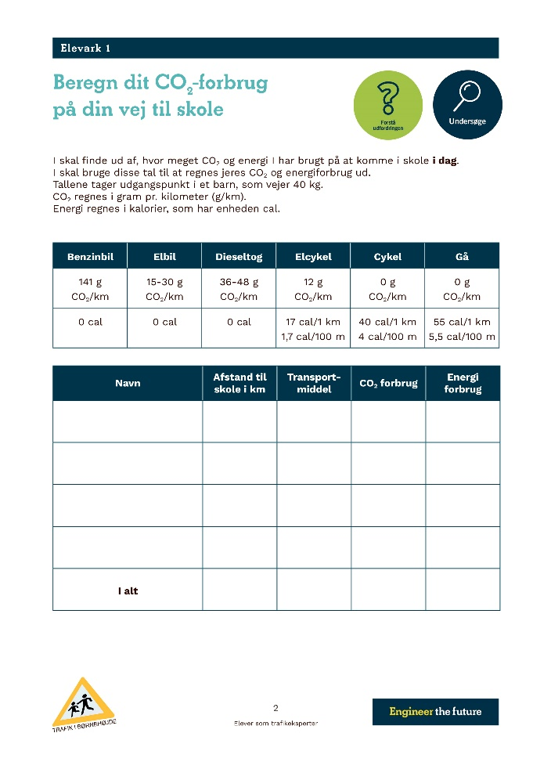
Beregn dit CO₂-forbrug på vej til skole
Hvad er CO₂?
Hvad er kalorier (cal)?

Slide 6
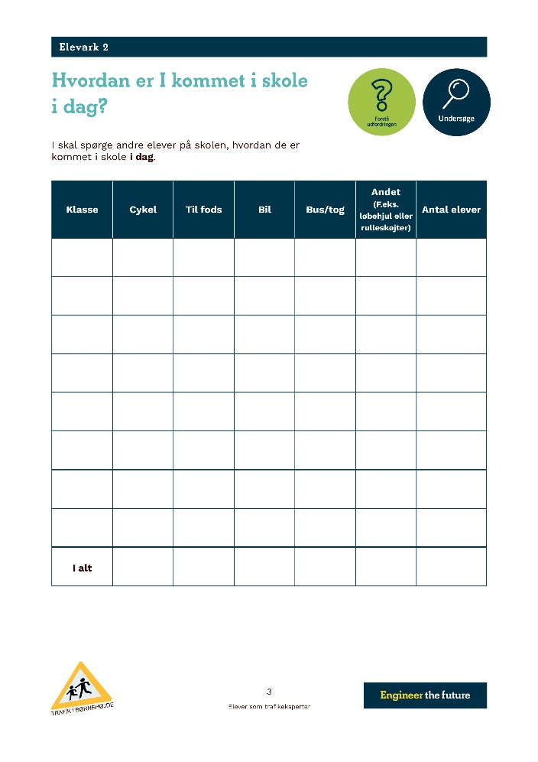
Hvordan er I kommet i skole i dag?
Undersøg, hvordan skolens elever er kommet i skole i dag.
Undersøgelsen kan laves af en mindre gruppe af elever i klassen.

Slide 7
Tegn din vej til skole
Tegn din vej til skole.
Marker på tegningen:
Grøn = trygt sted
Gul = mindre trygt sted
Rød = utrygt sted

Slide 8
Potentielle farlige steder
Lav en liste over steder som kan opleves usikre og utrygge.

Slide 9
Hvordan er skolens elever kommet til skole?

Slide 10
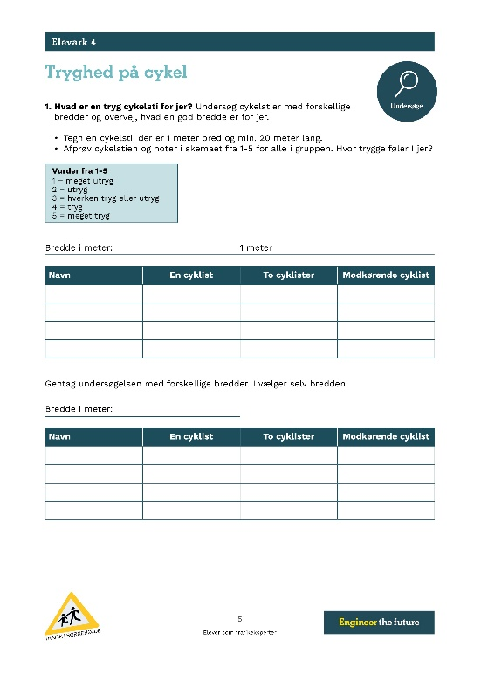
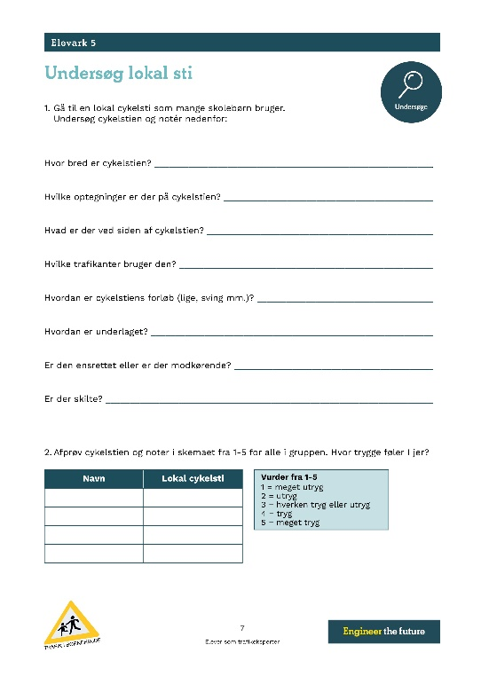
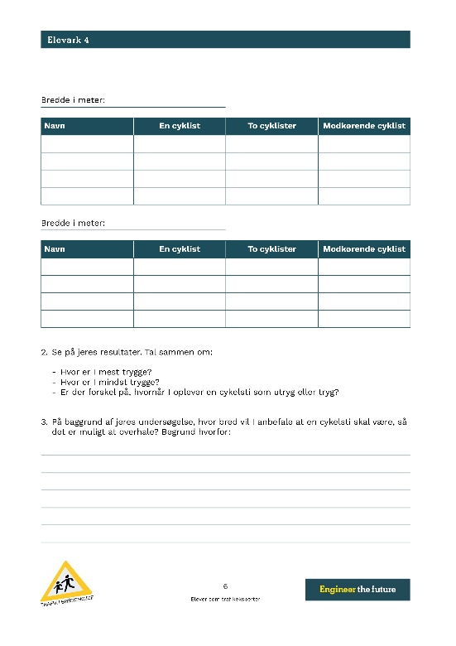
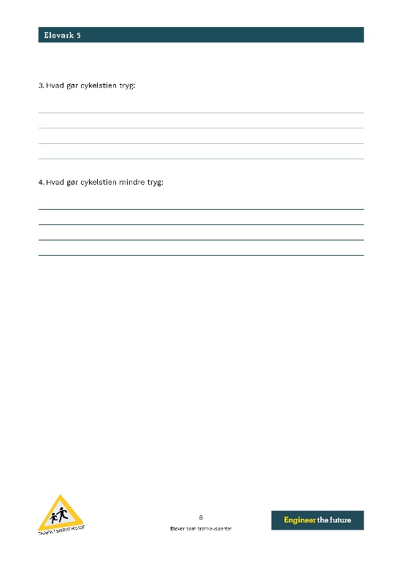
Tryghed på cykel
Hvad kendetegner en god og tryg cykelsti?

Slide 11
Jeres anbefalinger til en cykelsti

Slide 12
Hvad fandt I ud af?

Slide 13
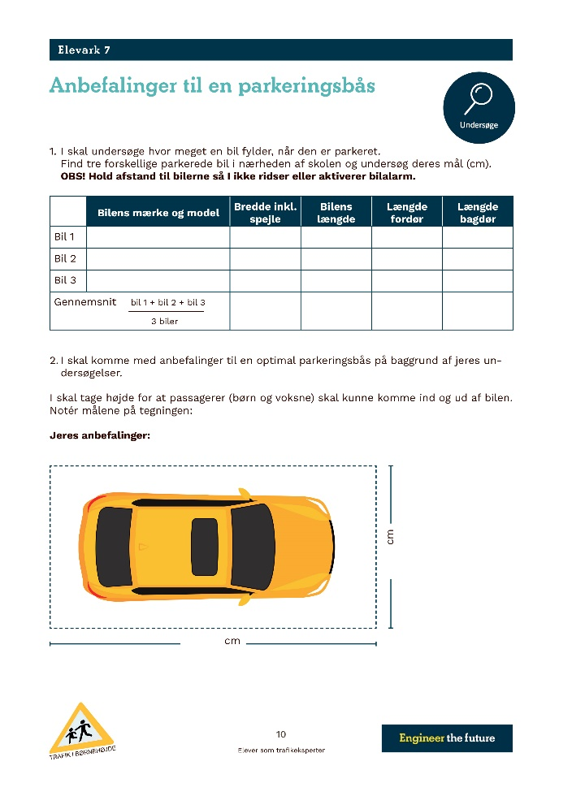
Anbefalinger til parkeringsbås
Undersøg, hvor meget en parkeret bil fylder.
Hvordan måler
man en bil?

Slide 14
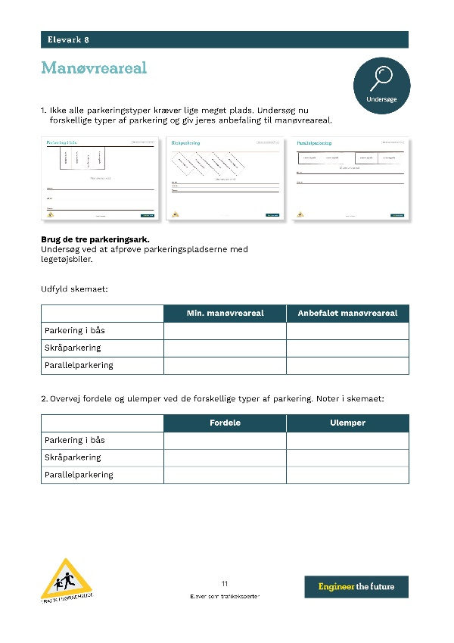
Manøvreareal
Undersøg, hvor meget en parkeret bil fylder.
Manøvreareal er den plads, som en bil har brug for, for at kunne vende rundt.

Slide 15
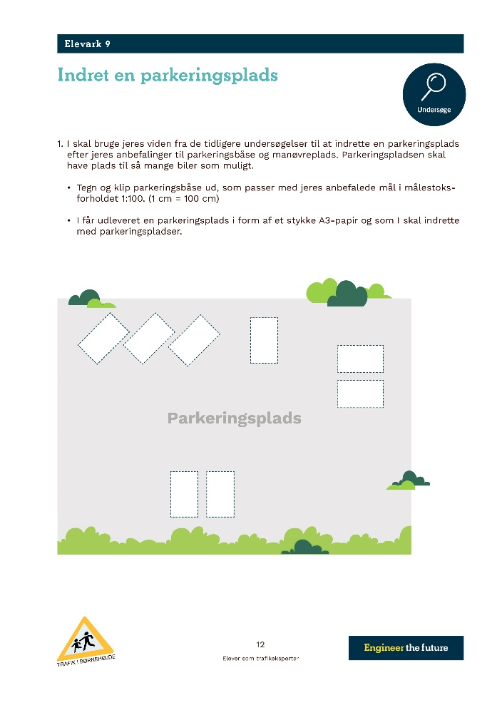
Indret en parkeringsplads

Slide 16
Hvad fandt I ud af?

Slide 17
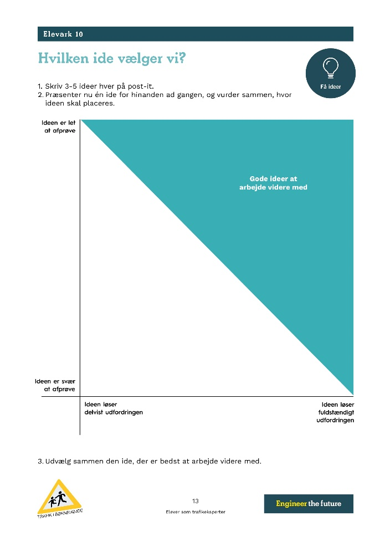
Hvilken ide vælger vi?

Slide 18
Konkretisere

Slide 19
Konkretisere
Diskuter følgende spørgsmål:
Vil jeres ide skabe mere tryghed?
Er jeres ide lovlig i forhold til færdselsloven?
Løser jeres ide hele udfordringen eller et udsnit af problemet?
Hvordan vil I sikre, at jeres ide er nem at afkode for andre trafikanter?

Slide 20
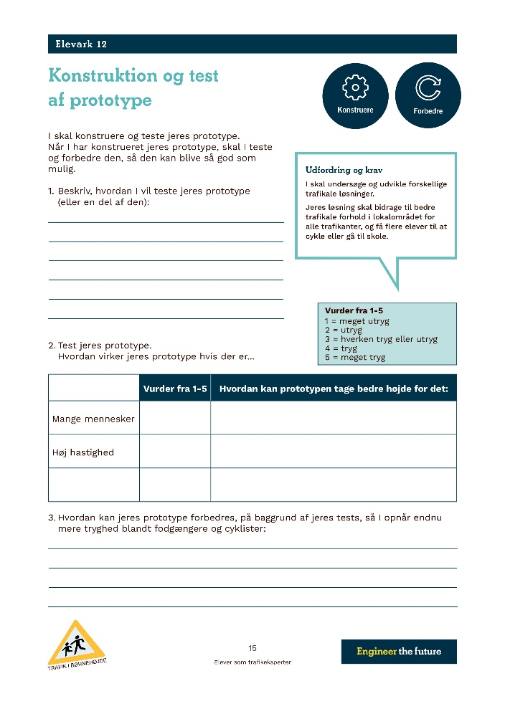
Konstruere og forbedre

Slide 21
Præsentation
Hvilken udfordring vil I løse?
Hvordan har I arbejdet med udfordringen?
Hvor og hvordan skal jeres prototype bruges?
Hvad er særligt ved jeres prototype?
Hvordan har I forbedret jeres prototype undervejs?
Hvad ville I forbedre, hvis I havde mere tid?

Slide 22
Elever som trafikeksperter er et samarbejde mellem
Trafik i Børnehøjde og Engineer the Future
Engineer the future

